Slide 1
Creación de filtros para archivos XLIFF de WPML en Trados Studio

Slide 2
¿Qué vamos a ver en esta sesión?
CREACIÓN DE FILTROS PARA ARCHIVOS XLIFF DE WPML EN TRADOS STUDIO
Aprenderemos a elegir el filtro de Trados Studio más apropiado para usar como base cuando queremos crear un filtro para archivos XLIFF de WPML. Además, veremos cómo bloquear el código HTML, las variables o cualquier otro tipo de etiquetas personalizadas mediante la ayuda de las expresiones regulares.

Slide 3
Creación de filtros
Identificación del archivo
Elección del filtro base
Bloqueo de etiquetas
Si abrimos el archivo con un editor de textos, podemos averiguar si es un archivo de texto o un archivo compilado.
Si se trata de un archivo de texto, normalmente será de uno de los dos siguientes tipos:
Familia de los XML.
Archivo de texto delimitado.
Si nuestro archivo es un archivo de texto, seguiremos el proceso para crear el filtro para Trados Studio.
Si el archivo es de la familia de los XML, usaremos el filtro de XML como base para el nuevo filtro.
Si el archivo es de texto delimitado, usaremos como base el filtro de texto delimitado por expresiones regulares de Studio.
Durante la creación del filtro, debemos indicar el contenido traducible mediante las etiquetas o los patrones de apertura y cierre. Además, podemos bloquear los siguientes elementos con la ayuda de las expresiones regulares (según el caso):
Código HTML.
Etiquetas.
Variables.

Slide 4
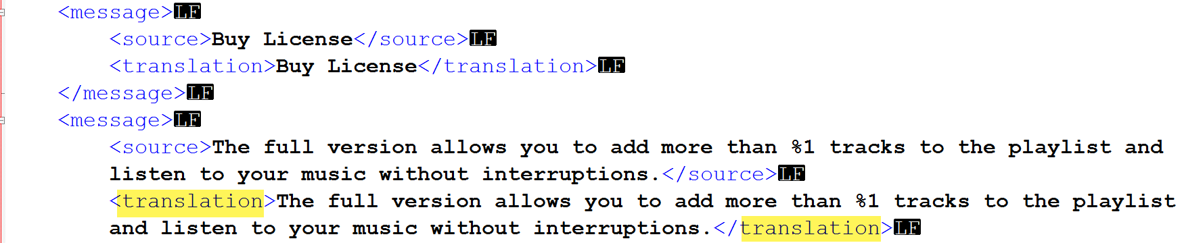
Familia de los XML
Constan de una declaración donde se muestra que usan un lenguaje XML.
Cuentan con una estructura jerárquica
y una clasificación mediante etiquetas que delimita el contenido.

Slide 5
Creación de filtros en Trados Studio
Identificación del tipo de archivo.
Identificación de los patrones de apertura y cierre.
Creación del filtro base.
Bloqueo de etiquetas y variables.
Pseudotraducción.
¿Cómo guardar el filtro para usarlo en el futuro?

Slide 6
1.
¡Manos a la obra!
Vamos a crear el filtro

Slide 7
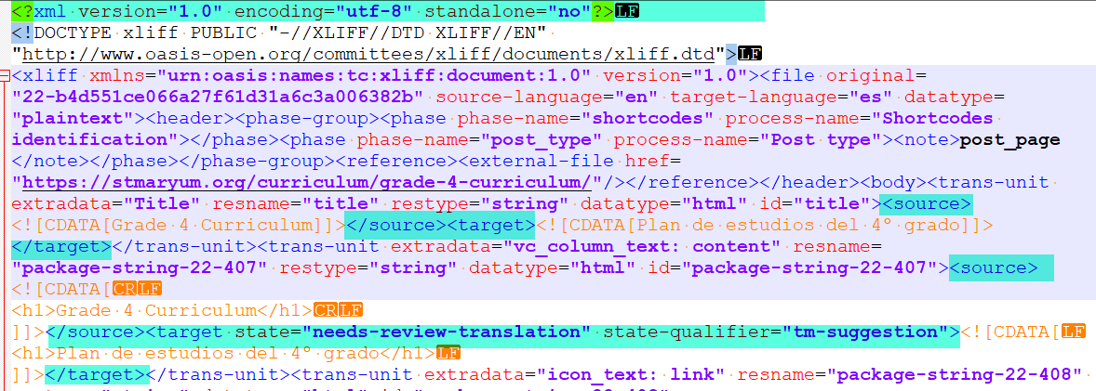
Identificación del tipo de archivo
Vemos la declaración XML en la primera línea y que el contenido está delimitado por una etiqueta de apertura y otra de cierre. Por lo tanto, se trata de un archivo de la familia de los XML, concretamente un archivo XLIFF.

Slide 8
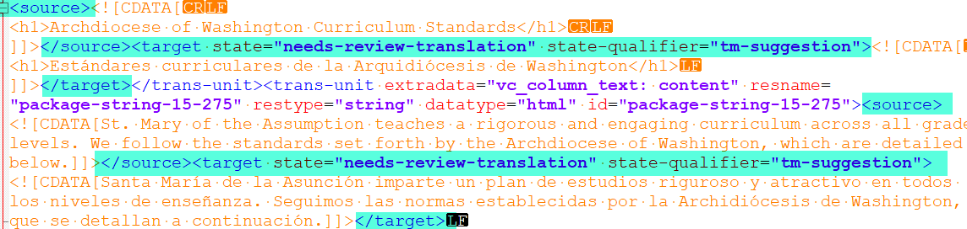
Pero Trados Studio ya tiene filtro para archivos XLIFF…
El problema es que estos XLIFF creados por programas como WPML no tienen la estructura de un XLIFF estándar, donde solo hay etiquetas source , y es la TAO la que crea las etiquetas target en el XLIFF de destino.

Slide 9
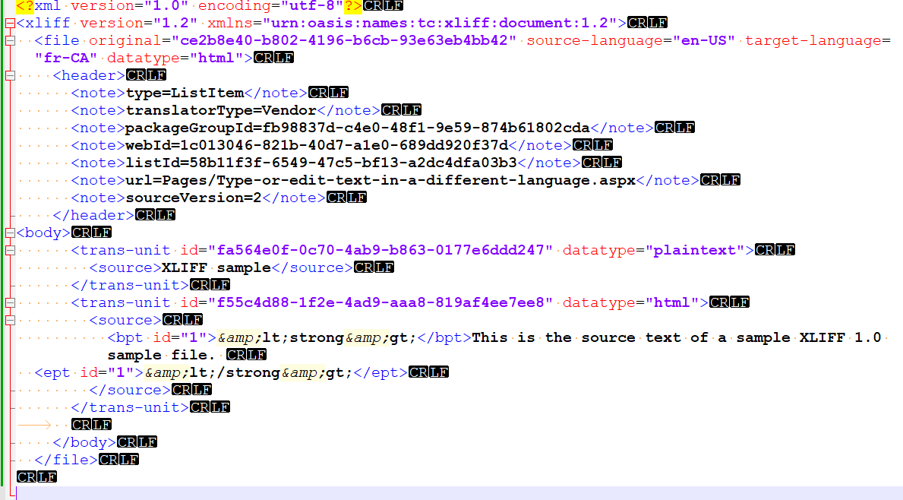
Pero ese filtro es para archivos XLIFF estándar
Veamos un archivo XLIFF que cumple con el estándar 1.0.

Slide 10
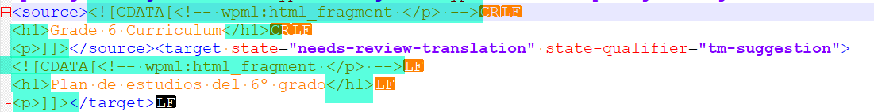
Y todavía quedan diferencias…
Además, suele haber contenido en código HTML dentro de etiquetas CDATA, que sirven para indicar que ese texto no debe ser analizado con las reglas de XML. Este contenido puede aparecer en varias oraciones o incluso archivos enteros, lo que es otra fuente de problemas.

Slide 11
Identificación del contenido traducible
Mirando las capturas anteriores, vemos que el contenido traducible aparece entre las etiquetas target, mientras
que las etiquetas source deben quedar intactas.
Todo lo que no figure entre estos pares de etiquetas no
se modifica, salvo contadas excepciones (para cambiar
la combinación de idiomas para que se ajuste a nuestro proyecto, por ejemplo).

Slide 12
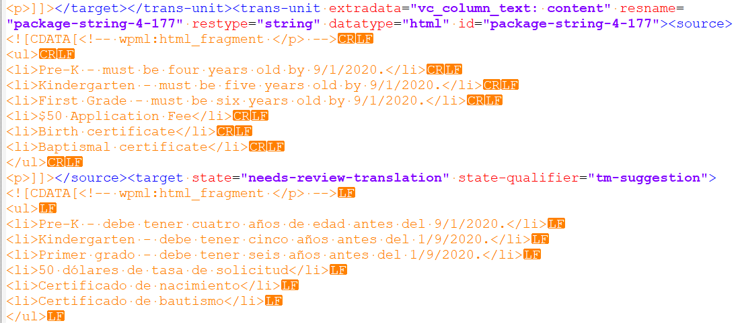
Preparación de los archivos de origen (I)
En los archivos de ejemplo, el cliente no quiere conservar la traducción existente, así que tendremos que copiar el contenido de las etiquetas source en las target.

Slide 13
Preparación de los archivos de origen (II)
Para tal fin, tendremos que valernos de las expresiones regulares en Notepad++. Usaremos la siguiente regla:
(<source>)(.*?)(<\/source>)(<target.*?>)(.*?)(<\/target>)
Y sustituiremos por:
$1$2$3$4$2$6

Slide 14
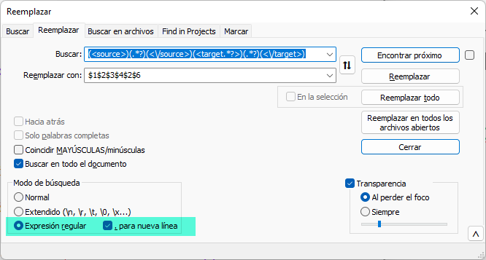
Preparación de los archivos
Hay que marcar la casilla Expresión regular y la opción para nueva línea, ya que el contenido ocupa varias líneas.

Slide 15
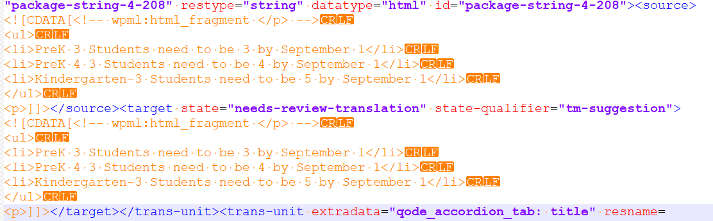
Preparación de los archivos de origen (y III)
Veamos el resultado después de hacer estas búsquedas y sustituciones en los archivos de origen:
Ahora ya podemos empezar a crear el nuevo filtro para los XLIFF de WPML.

Slide 16
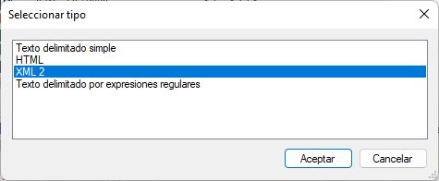
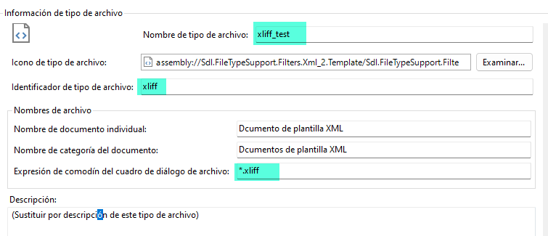
Creación del filtro base (I)
Configuración del proyecto > Tipos de archivo > Nuevo > XML 2.
Después hay que cambiar la extensión del archivo según sea necesario (en este caso, por xlliff).

Slide 17
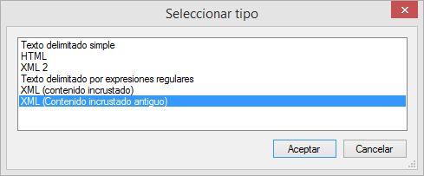
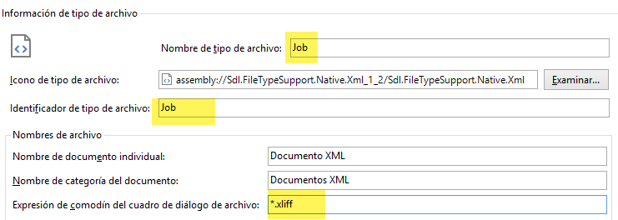
Creación del filtro base (II)
En versiones de Studio anteriores a 2022, podemos elegir XML (contenido incrustado antiguo) si así lo preferimos.

Slide 18
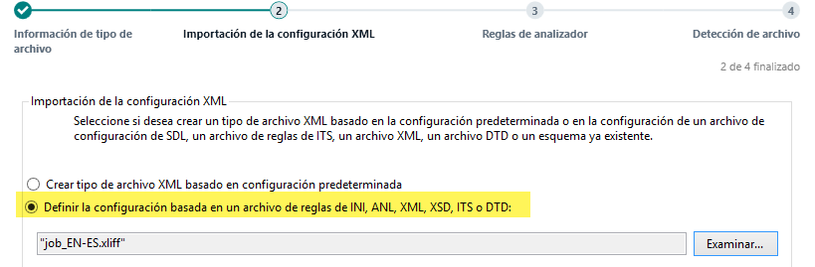
Creación del filtro base (III)
En el paso llamado Importación de la configuración XML, buscamos los archivos
de origen.
Si no vemos los archivos, tendremos que cambiar su extensión por XML (y volverla a cambiar antes de importarlos).
Studio analizará su estructura y mostrará una lista de las etiquetas XML que encuentre.

Slide 19
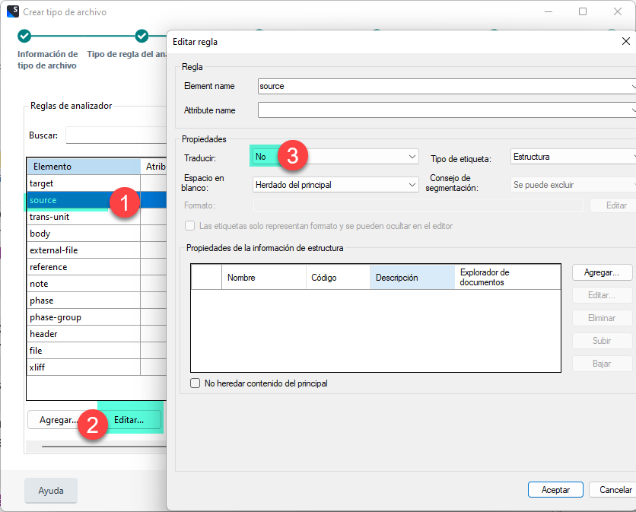
Creación del filtro
base (y IV)
En Reglas de analizador, veremos las etiquetas XML que conforman el archivo en cuestión.
Tendremos que marcar como «no traducible» todas aquellas que no queramos importar.
En estos archivos XLIFF, las etiquetas no traducibles son source y note.

Slide 20
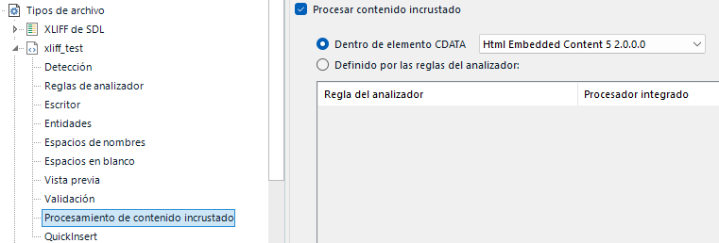
Bloqueo de etiquetas y variables (I)
Para poder bloquear las etiquetas y variables hay que ir a Procesamiento de contenido incrustado.
En este punto, podemos elegir entre las dos opciones comentadas a continuación.

Slide 21
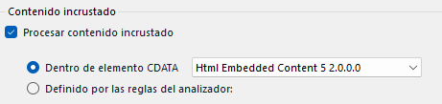
Bloqueo de etiquetas y variables (II-a)
Si nuestros archivos no contienen variables o no queremos añadir todas las etiquetas HTML de una en una, podemos elegir el procesador HTML Embedded Content 5 2.0.0.0.
Studio convertirá a etiquetas propias todas las etiquetas HTML que encuentre dentro de los archivos de origen.

Slide 22
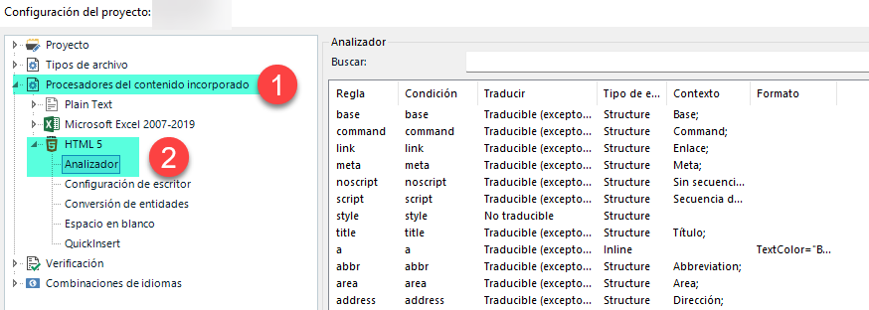
Bloqueo de etiquetas y variables (II-a)
En ese caso, podemos configurar estas etiquetas HTML en Procesadores del contenido incrustado > HTML 5 > Analizador.
Podemos cambiar su aspecto y también su comportamiento (si deben aparecer o no en los segmentos traducibles).

Slide 23
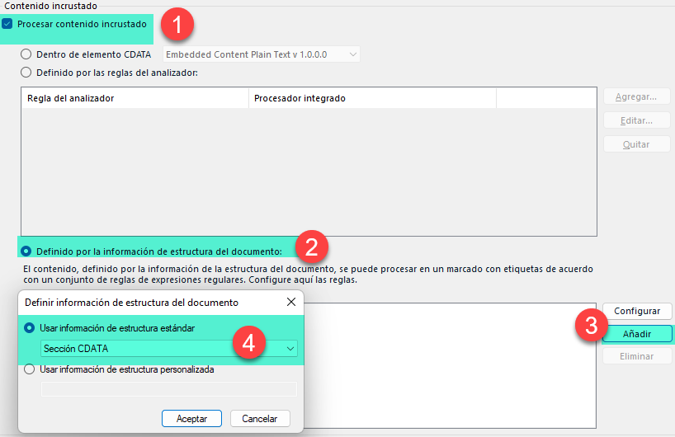
Bloqueo de etiquetas y variables (II-b)
Si nuestros archivos contienen variables o queremos añadir todas las etiquetas HTML de una en una, también podemos hacerlo.
Tendremos que indicar que las etiquetas están en la sección CDATA.

Slide 24
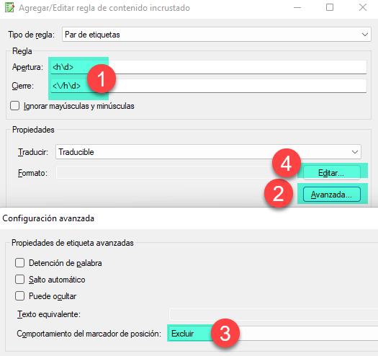
Bloqueo de etiquetas y variables (II-b)
Al igual que ocurre con otros archivos, podemos cambiar el aspecto que tendrán las etiquetas dentro de los segmentos.
También podemos forzar a Trados a mostrar o a ocultar siempre unas etiquetas concretas.

Slide 25
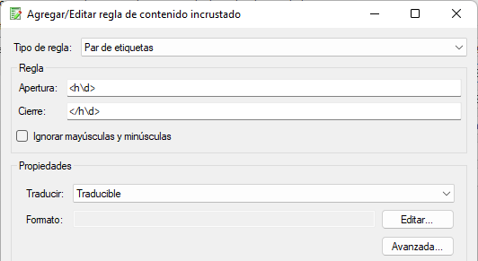
Bloqueo de etiquetas y variables (II-b)
También hay que tener en cuenta la jerarquía en las etiquetas HTML.
Añadimos las reglas que sean necesarias empezando por las etiquetas que están en el nivel superior.

Slide 26
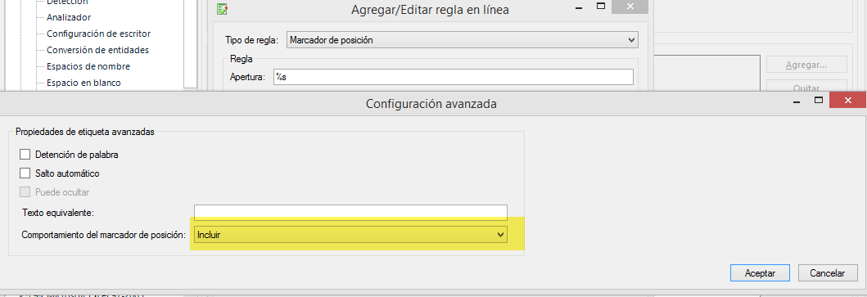
Bloqueo de etiquetas y variables (y III)
En el caso de las variables, conviene forzar a Trados a que las muestre siempre si se trata de elementos lingüísticos.
Para tal fin, elegiremos
la opción Incluir como comportamiento del marcador de posición.

Slide 27
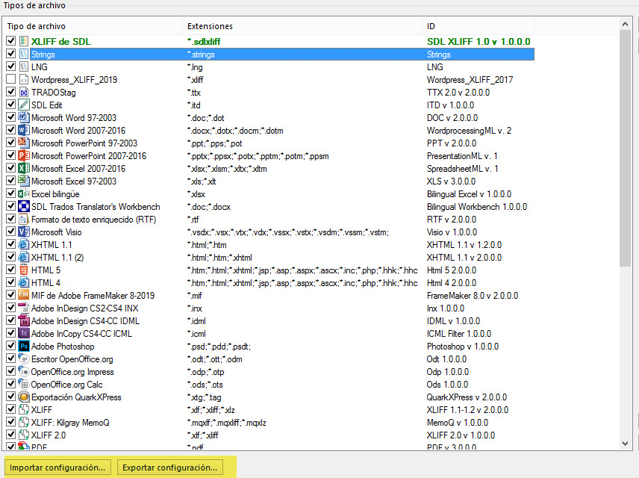
Cómo guardar el filtro
Podemos guardar el filtro para futuros proyectos o para usarlo en otro ordenador.
Tipos de archivo > Exportar configuración (archivo sdlftsettings).
Recuperamos el filtro mediante la opción: Tipos de archivo > Importar configuración.

Slide 28
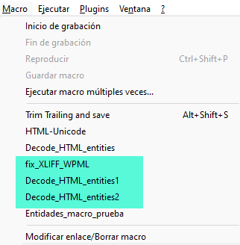
Tareas de posproducción (I)
Una vez tenemos los XLIFF de destino traducidos, hay que ejecutar las macros de Notepad++ para resolver los problemas relacionados con las entidades HTML.

Slide 29
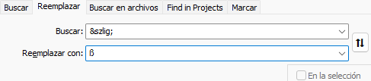
Tareas de posproducción (y II)
Si hubiera entidades HTML sin convertir por no estar recogidas en estas macros, tendremos que buscarlas y sustituirlas por el carácter correspondiente en cada caso.

Slide 30
Esto es todo de momento…

Slide 31
Recursos de interés
Podéis consultar los siguientes enlaces:
Regular expressions for translators. Varias entradas del blog de
Nora Díaz.
Multifarious. Blog de Paul Filkin con varias entradas dedicadas a regex y a la creación de filtros en Trados Studio.
Listado de expresiones regulares.
Regex Hero. Un programa muy útil para probar nuestras regex.
Regex Tester. Un sitio web donde podemos probar nuestras regex.

